Slide 2
Minőség, kompetencia, mesterséges intelligencia – új kihívások a felsőoktatásban
A minőségbiztosítás ott kezdődik, ahol a rutin véget ér.
2025.10.15
Szabó István
Minőségbiztosítási Iroda

Slide 3
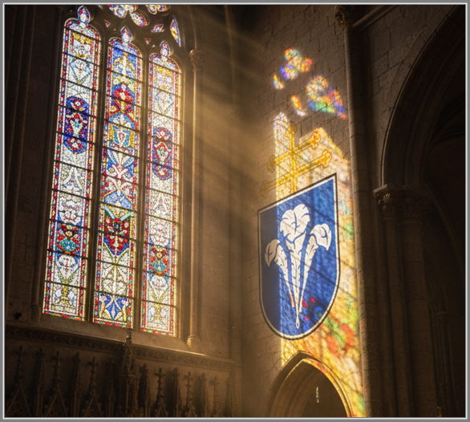
Program áttekintése
Tartalom
Minőség:
  MAB és ESG 2015
  Ismeret és tudás megosztás egymással
Digitális kompetenciák:
  AI az oktatói munkában (ChatGPT, NotebookLM)
  Mesterséges intelligencia ajánlás egyetemi szinten
A mesterséges intelligencia alkalmazásai
  Oktatói kompetenciamérés
  Hallgatói kompetenciamérés
  Személyes hatékonyság és a mesterséges intelligencia etikus használata
Tervek MI témában

Slide 4
1. Minőség
  MAB és ESG 2015
  Ismeret és tudás megosztás egymással

Slide 5
MAB és ESG 2015
Mi az a MAB?
MAB = Magyar Felsőoktatási Akkreditációs Bizottság. A magyar felsőoktatás független minőségellenőrző és -fejlesztő szervezete.
Európai háttér:
Az Európai Felsőoktatási Térség (EHEA) közös elvei alapján működik.
Az ESG-szabványok (2015) adják a minőségbiztosítás európai keretét.
Ezeket az ENQA és az EQAR szervezetek hangolják össze uniós szinten.
Mit jelent ez nekünk?
A MAB gondoskodik arról, hogy a Magyarországon az egyetemek átláthatóan, összehasonlíthatóan és minőségben is európai szinten működjenek. Ehhez készült 2025-ben egy integrált szempontsor: egy önértékelési eszközt.

Slide 6
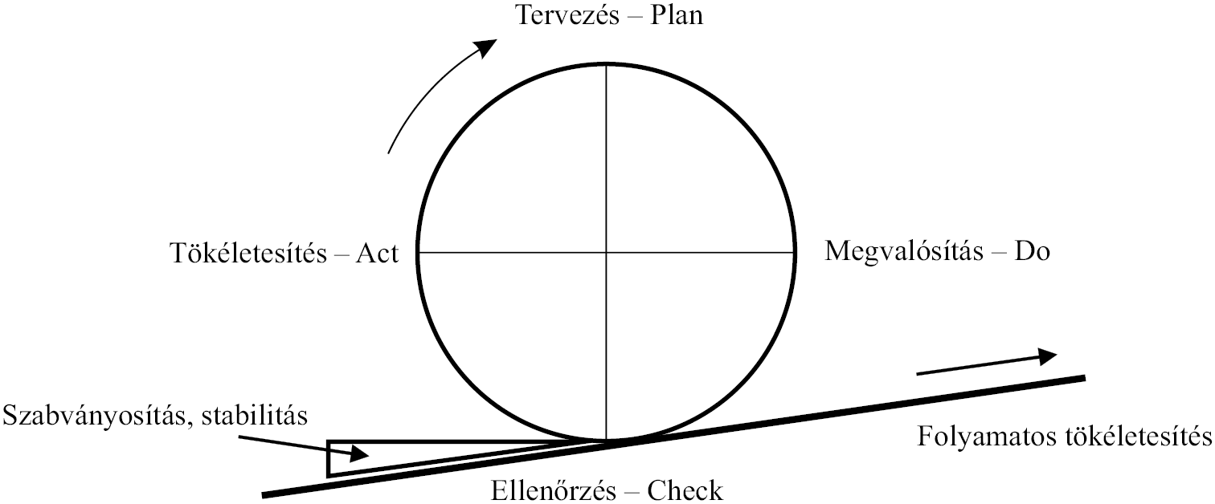
Az ESG 2015 eszköz Céljai
Elszámoltathatóság
Jobbítás

Slide 7
ESG 2015 rövid áttekintés 1.1-1.4
ESG 1.1 – Minőségbiztosítási politika: Az intézménynek világos, nyilvános és működő minőségbiztosítási politikával kell rendelkeznie, amely a stratégiai irányítás része, és amelyben minden szereplő (hallgatók, oktatók, partnerek) felelősséget vállal.
ESG 1.2 – Képzési programok kialakítása és jóváhagyása: A képzéseket átlátható folyamatban, a hallgatók és külső partnerek bevonásával kell megtervezni, hogy azok megfeleljenek a társadalmi és munkaerőpiaci igényeknek.
ESG 1.3 – Hallgatóközpontú tanulás, tanítás és értékelés: A tanulási folyamat középpontjában a hallgató áll; fontos a rugalmas tanulási utak biztosítása, az aktív tanulás támogatása és az igazságos, fejlesztő értékelés.
ESG 1.4 – Felvétel, előrehaladás, elismerés, képesítés: A teljes hallgatói életutat átlátható, egységes és méltányos szabályoknak kell végigkísérniük – a felvételtől a diplomáig.

Slide 8
ESG 2015 rövid áttekintés 1.5-1.8
ESG 1.5 – Oktatók: Az intézmény felelős azért, hogy oktatói megfelelő képesítéssel, digitális és pedagógiai kompetenciával rendelkezzenek, és biztosítani kell a továbbképzés lehetőségét.
ESG 1.6 – Tanulástámogatás és hallgatói szolgáltatások: A hallgatók számára elérhető és fejlett támogató rendszer (tanulmányi, mentálhigiénés, karrier, digitális) biztosítja a sikeres tanulást és jóllétet.
ESG 1.7 – Információkezelés: A döntések és fejlesztések megalapozásához megbízható, rendszeresen gyűjtött és elemzett adatokra van szükség az oktatás, kutatás és szolgáltatások minden területéről.
ESG 1.8 – Nyilvános információk: Az intézménynek átlátható módon kell közzétennie képzéseit, szabályzatait, eredményeit és minőségbiztosítási politikáját.

Slide 9
ESG 2015 rövid áttekintés 1.9-1.10
ESG 1.9 – Programok rendszeres értékelése: A képzési programokat meghatározott időközönként felül kell vizsgálni, hogy naprakészek maradjanak, és reagáljanak a hallgatói, szakmai és társadalmi elvárásokra.
ESG 1.10 – Külső minőségbiztosítás: A MAB külső értékelése során vizsgálja, mennyire működnek hatékonyan az intézmény belső folyamatai, és milyen minőségkultúra alakult ki.

Slide 10
Mit jelent ez a jelenlévők számára?
A szakfelelős a stratégiai összképet tartja össze,
A tárgyfelelős a tanulási eredményeken keresztül formálja a minőséget,
Az oktató pedig a hallgatói élményen keresztül valósítja meg azt nap mint nap.
Részletek ->

Slide 11
SZAKFELELŐSÖKNEK – stratégiai és rendszerszintű felelősség
A szakfelelős kulcsszerepe, hogy a szak működését és fejlesztését az európai minőségbiztosítási elvekhez igazítsa.
Biztosítsák az összhangot az intézmény stratégiájával, a KKK-val és a minőségbiztosítási politikával (ESG 1.1–1.2).
Koordinálják a visszacsatolási folyamatokat – hallgatói, oktatói és munkaerőpiaci vélemények alapján történjen a szak folyamatos fejlesztése (ESG 1.9).
Mutassák be a szak minőségkultúráját a MAB felé – dokumentált példákon keresztül, nem formális nyelvezettel, hanem tényleges gyakorlatokkal.

Slide 12
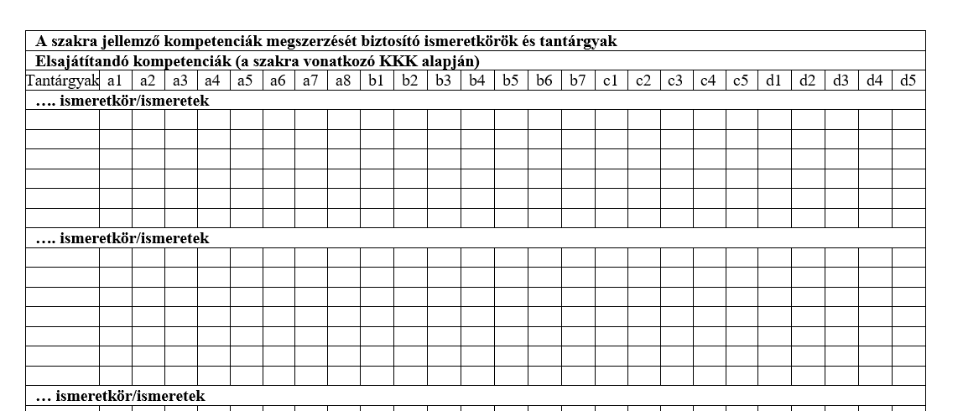
SZAKFELELŐSÖKNEK – képzés mátrix

Slide 13
SZAKFELELŐSÖKNEK – képzés mátrix
Három jellemzője:
Cselekvést ír le – mit képes megtenni a hallgató
Körülhatárolt feltételek között – milyen kontextusban, milyen eszközökkel
Mérhető eredménnyel – mi figyelhető meg, hogyan értékelhető
Használható sablon:
„A hallgató képes + [tevékenység] + [tartalom / tudásterület] + [cél / alkalmazás kontextusa]”

Slide 14
SZAKFELELŐSÖKNEK – képzés mátrix
Példák – hogyan lesz a KKK-ból tanulási eredmény (Pedagógia alapszak)
1. KKK-részlet:
„Ismeri a személyiségfejlődés, a tanulás- és szociálpszichológia alapvető tényeit.”
Tanulási eredmény:
A hallgató képes a tanuláspszichológiai alapfogalmak és elméletek azonosítására, és ezek alapján magyarázni a tanulói viselkedés különbségeit konkrét oktatási helyzetekben.
Mérés / értékelés:
Esetelemzés vagy reflektív esszé egy tanulói szituáció pszichológiai elemzéséről
Szóbeli vizsga kérdés: „Milyen tanuláselméleti háttérrel magyarázná a … viselkedést?”

Slide 15
SZAKFELELŐSÖKNEK – stratégiai a mátrixhoz
Típus | KKK nyelv | Tanulási eredmény
Elméleti tudás | „Ismeri / érti / tájékozott” | „Képes megmagyarázni, értelmezni, azonosítani, példát hozni…”
Képesség | „Képes…” | „Képes önállóan / irányítottan / csoportban megoldani… konkrét helyzetben”
Attitűd | „Elfogadja / nyitott / reflektív” | „Képes érzékenyen reagálni / reflektíven értelmezni / etikus módon dönteni…”
Felelősség | „Önállóan, felelősen végez” | „Képes döntést hozni / mérlegelni / felelősségteljesen tervezni adott kontextusban”

Slide 16
TÁRGYFELELŐSÖKNEK – operatív és fejlesztő szerep
A cél tanulási eredményekben gondolkodni, ne csak tananyagtartalomban – mit tud, mit ért, mit képes megtenni a hallgató a tárgy után (ESG 1.2).
Alkalmazzanak hallgatóközpontú módszereket – a tanulás aktív, reflektív és fejlesztő folyamat legyen (ESG 1.3).
Építsenek be visszajelzéseket – a hallgatói elégedettségi adatok, vizsgaeredmények és oktatói reflexiók segíthetik a tárgy folyamatos javítását (ESG 1.7, 1.9).
Legyen átlátható a követelményrendszer – világos értékelési szempontok, méltányos eljárások, egyenlő hozzáférés (ESG 1.4, 1.8).

Slide 17
OKTATÓKNAK – napi szintű minőségmegvalósítás
A minőség a mindennapi oktatásban kezdődik – a kurzus felépítése, a hallgatókkal való kommunikáció és a visszajelzés módja mind minőségbiztosítási elem (ESG 1.3).
A hallgatók partnerként való kezelése – kérdezni, reflektálni, bevonni őket a tanulási folyamatba (ESG 1.3, 1.6).
Az oktatói fejlődés része a rendszernek – a MAB elvárja, hogy legyen képzés, önfejlesztés, tudásmegosztás (ESG 1.5).
Adatalapú és átlátható oktatói gyakorlat – amit teszünk, az dokumentált és megindokolható legyen, hiszen az átláthatóság bizalmat épít (ESG 1.7–1.8).

Slide 18
Asztalbeszélgetés – Mit látnak lehetőségnek, erősségnek vagy fejlesztendő területnek az akkreditációban?
Tisztelt Kollégák,
A következő 10 percben kivetítek néhány kiemelet témakört. Kérem, hogy mindenki:
1️⃣ Válasszon egy kérdést a kivetített témák közül, amely az Ön érdeklődéséhez leginkább kapcsolódik.
2️⃣ Gondolja át röviden, mit tapasztal, milyen lehetőséget vagy fejlesztési irányt lát benne.
3️⃣ Ossza meg gondolatait az asztaltársakkal, és jegyezzen fel közösen néhány kulcsüzenetet.
🗣️ Kérem, hogy Önöket, hogy osszák meg azt, amiről úgy gondolják, hogy a kérdések kapcsán másoknak fontos lenne tudniuk.
Köszönöm ☺

Slide 19
Kérdések
Mi az a kompetenciaterület, ahol a legerősebb vagyok?
Hol érzem, hogy támogatásra, közösségi tanulásra lenne szükségem?
Milyen formában építek be hallgatói vagy kollégák visszajelzéseit?
Miben segíthetnek a digitális / MI-eszközök a hallgatói tanulási út személyre szabásában? rendszer (pl. CoPolit, Geminis, ChatGPT, Canva, NotebookLM, Mentimeter stb.)?
Melyik területhez szeretnék közös megoldásokat találni a kari szinten?
Hogyan biztosítom, hogy a tantárgyam tanulási eredményei illeszkedjenek a szak céljaihoz?
Melyik oktatási módszerem növeli leginkább a hallgatói aktivitást és felelősséget?

Slide 20
2. Digitális kompetenciák
  AI az oktatói munkában (ChatGPT, NotebookLM)
  Mesterséges intelligencia ajánlás egyetemi szinten

Slide 21
Mesterséges Intelligencia felsőoktatási kompetenciafejlesztő kurzus oktatóknak - Moodle
📘 Fókusz:
AI-alapok megértése és etikus használat
Oktatási, kutatási és adminisztratív folyamatok támogatása
Pázmány-formula, Bloom-taxonómia integrálása, Gardner-féle intelligenciatípusok alkalmazása
Pedagógiai, digitális és reflexív kompetenciák fejlesztése AI környezettel
🗂️ Fő modulok:
AI alapok – működés, fogalmak, digitális eszközök
Lépésről lépésre építkező válasz – hallgatói támogatás és értékelés
Oktatói kompetenciák és promptolás
Oktatásmenedzsment és AI-integráció
AI felületek – melyiket, mire használjuk?
Elérhetősége: https://moodle.ppke.hu/course/view.php?id=2246

Slide 22
A prompt megfogalmazás egy rendszerezett módja
Betű | Lépés neve | Mit tegyen az oktató? | Ellenőrző kérdés
P | Perszonalizáció | Határozza meg, kinek a szerepében válaszoljon az MI (pl. szakértő, történelmi személy, kreált karakter). | „Megmondtam, kinek a szerepében szeretném látni az MI-t?”
Á | Általános megfogalmazás | Rögzítse a célt, célközönséget, előismereteket és kontextust. | „Világosan leírtam a célt és a hátteret?”
Z | Zárt rendszer | Kijelöli a logikai kereteket: honnan induljon és hova jusson el a válasz. | „Egyértelmű a fókusz és a végcél?”
M | Minőségi kritériumok | Megadja a jó válasz feltételeit: pontosság, terjedelem, példák, zsargonkerülés. | „Megadtam a minőségi elvárásokat?”
Á | Áttekinthetőség | Meghatározza a formátumot: táblázat, lista, vázlat, folyószöveg stb. | „Tisztáztam a formátumot és adtam mintát?”
NY | Nyelvi és stílusbeli utasítások | Beállítja a hangnemet, stílust, kreativitási szintet. | „Meghatároztam a stílust és kerülendőket?”

Slide 23

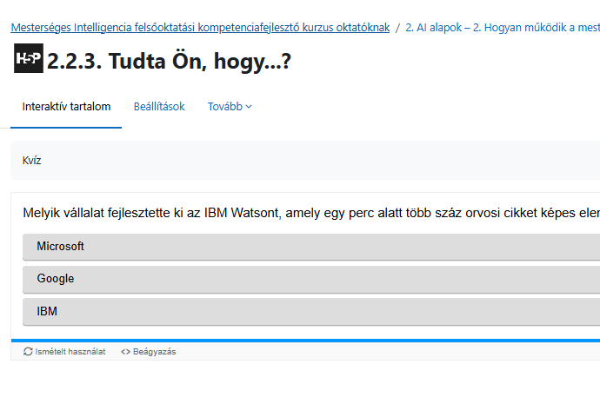

Slide 24
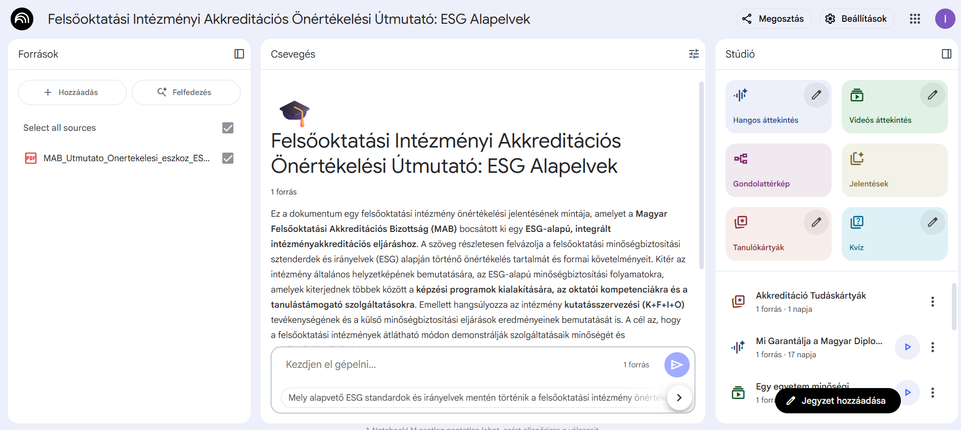
notebooklm.google.com

Slide 25
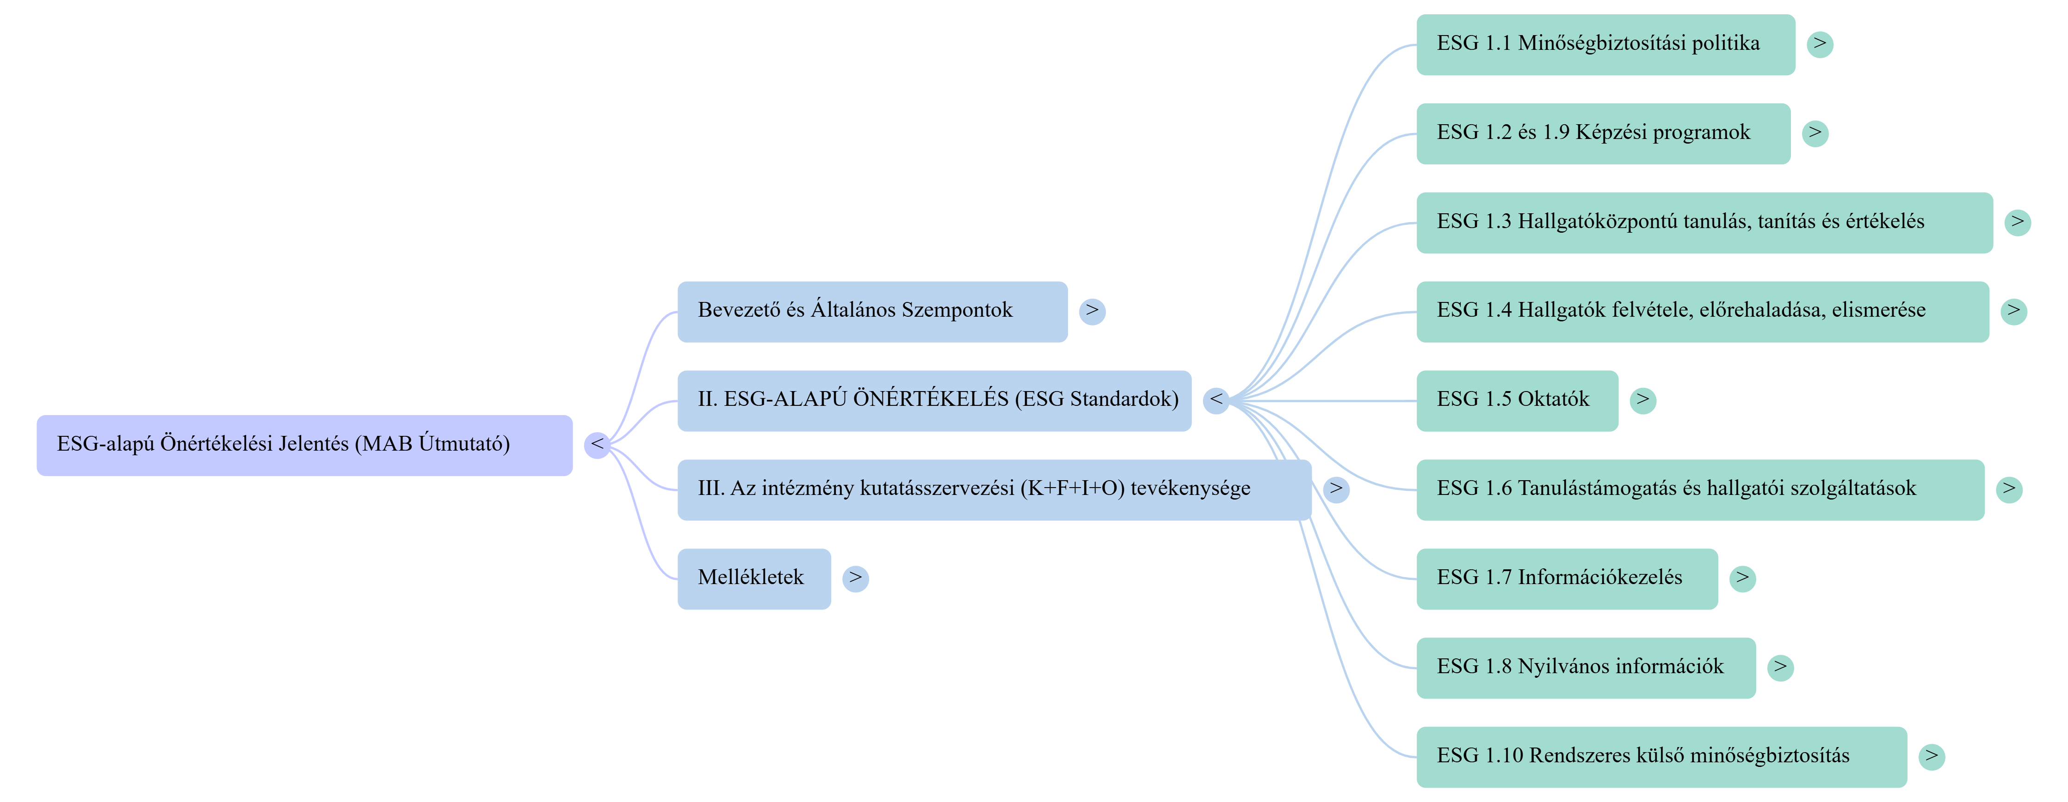
Minták: Gondolattérkép

Slide 26
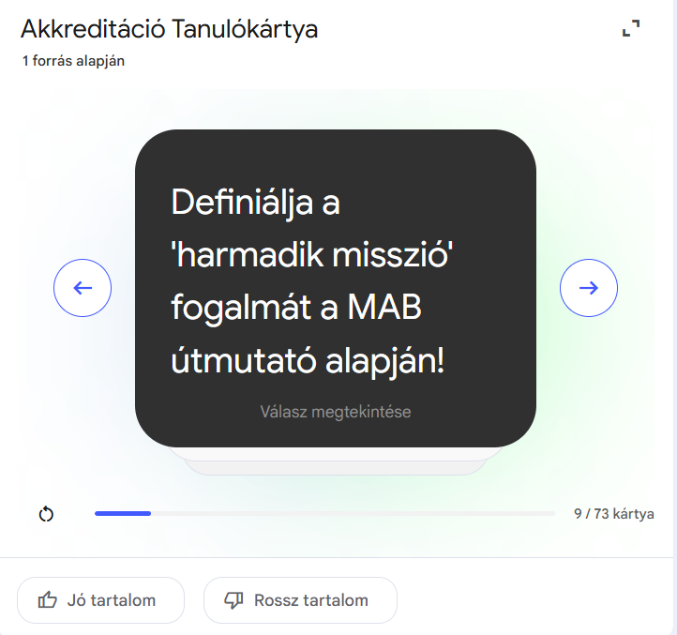
Minták: tanuló kártyák

Slide 27
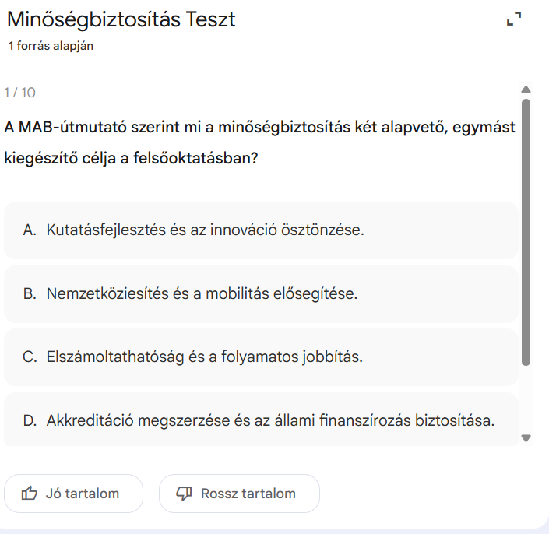
Minták: teszt

Slide 28

Minták: podcast oktatóknak

Slide 29

Minták: Videó hallgatóknak

Slide 30
MI AJÁNLÁS: Alapelvek és értékrend
🎓 Küldetés és háttér:
A Pázmány Péter Katolikus Egyetem az MI-használatot a keresztény emberkép, a tudományos integritás és az emberi méltóság védelme jegyében értelmezi.
Az ajánlás az Antiqua et Nova (2025) és Ferenc pápa tanításai alapján készült.
📖 Alapelv:
„Semmilyen algoritmus nem helyettesítheti az ember szívének erkölcsi belső világát.” — Ferenc pápa, Dilexit Nos
💡 Alapvetések:
Az MI az ember szolgálatára van, nem helyettesítheti a személyes felelősséget.
A technológiai fejlődés csak akkor érték, ha az ember méltóságát és szabadságát őrzi.
Az egyetem feladata, hogy tudatos, etikus és dokumentált MI-használatot támogasson.

Slide 31
MI AJÁNLÁS: Gyakorlati iránymutatások és keretrendszer
🧑‍🏫 Oktatói elvárások:
Minden kurzus elején rögzíteni kell az MI-használat szabályait.
Az oktatónak tájékoztatnia kell a hallgatókat, milyen szinten és célra megengedett az MI alkalmazása.
Az MI nem válthatja ki az önálló gondolkodást és a tudományos felelősséget.
📊 MI-használati szintek (0–4):
0️⃣ Teljes tiltás – kézírásos vagy felügyelt környezet
1️⃣ Ötletgenerálás, vázlatkészítés – tartalomátvétel nélkül
2️⃣ Nyelvi, stilisztikai szerkesztés – dokumentálandó
3️⃣ Részfeladat elvégzése – emberi értékeléssel
4️⃣ Szabad használat – kritikus validálással és részletes dokumentációval

Slide 32
MI AJÁNLÁS: Gyakorlati iránymutatások és keretrendszer
📘 Dokumentálási kötelezettség:
Minden dolgozat és prezentáció végén AI-használati nyilatkozat szükséges.
A kutatásokban az MI-támogatás nem helyettesítheti az eredeti tudományos hozzájárulást.
🔄 Felülvizsgálat:
Az ajánlás frissül a technológiai és etikai változások alapján.
A javaslatok a Mesterséges Intelligencia és az Ember Kutatócsoporthoz küldhetők.
🕊 Záró üzenet:
Az MI csak akkor szolgálja a közjót, ha reményt, felelősséget és emberi méltóságot közvetít minden alkalmazásban.

Slide 33
3. A mesterséges intelligencia alkalmazásai
  Oktatói kompetenciamérés
  Hallgatói kompetenciamérés
  Személyes hatékonyság és a mesterséges intelligencia etikus használata

Slide 34
Oktatói kompetenciamérés – Mi Volt A FELÉPÍTÉS
Szerkezet:
Előadás és / vagy gyakorlat
Chat GPT modul (digitális oktatás szintje)
Katolikus Egyház tanításának ismerete
Jellegzetessége: anonim, nem kötelező, de egy jó lehetőség. Miért?
Az eszköz nem teszi kötelezővé, hogy a TÉR mellett a kompetenciamérés névre szóló legyen (még).
A cél a fókusz területek arányának meghatározása.

Slide 35
Oktatói kompetenciamérés – A kérdőív célja és felépítése
Az oktatói tevékenység önértékelését és fejlesztését segíti,
összhangban az ESG 1.5–1.9 elveivel (folyamatos fejlesztés, visszacsatolás, minőségkultúra).
📋 A kérdőív jellemzői:
Minden oktatói szerepkörre (előadás, gyakorlat, labor) adaptív – csak a releváns kérdések nyílnak meg.
Tartalmaz zárt kérdéseket, valamint egy AI-támogatott esszéfeladatot.
A válaszok segítik a képzési programok és oktatói fejlesztések tervezését.
A végén külön blokk vizsgálja a keresztény értékrend és küldetés tudatosítását az oktatásban.
Átlagos kitöltési idő: 20 perc
📅 Határidő: 2025. október 31. Itt érhető el.

Slide 36

Oktatói kompetenciamérés – ELŐADÁS
1️⃣ Előadásra vonatkozó kompetenciák
Tanulási célok és struktúra bemutatása
Hallgatói figyelem fenntartása, szemléltetés, összefoglalás
Digitális és MI-eszközök (Mentimeter, ChatGPT stb.) használata
Saját módszerek tudatos fejlesztése

Slide 37

Oktatói kompetenciamérés – GYAKORLAT, SZEMINÁRIUM
2️⃣ Gyakorlati kurzusokra vonatkozó kompetenciák
Készségfejlesztési célok, strukturált feladatok
Kooperatív tanulás, problémamegoldás, esetmegbeszélés
Reflexiós és visszajelzési gyakorlatok
Digitális kollaborációs eszközök, MI-támogatott értékelés

Slide 38

Oktatói kompetenciamérés – A kérdőív célja és felépítése
3️⃣ Értékrendi és küldetéstudati kérdések
A PPKE keresztény identitásának tudatos megjelenítése
A keresztény etikai, társadalmi és kulturális értékek beépítése az oktatásba
Az Egyház dokumentumainak ismerete és használata
Emberi méltóság, igazságosság, szolidaritás

Slide 39
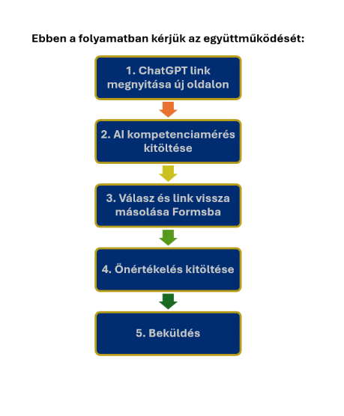
Hallgatói kompetenciamérés
Pilot: Régészet szak hallgatói.
A hallgatók önreflexiójának és fejlődési tudatosságának erősítése 2 kérdés alapján. A kérdések összeállításához a KKK követelmények alapján állítottam össze minden BTK-s szakra.
Az AI-eszközök (ChatGPT) bevonása az önértékelésbe. Minden kérdéshez tartozott 5 értékelési szempont is.
Az önálló gondolkodás és tanulás támogatása: a hallgató válaszára a GPT visszajelezte azt, hogy mitől egy fokkal jobb (ha ez szükséges). Majd a 2. kérdés után szöveges és százalékos értékelést adott a hallgatóknak.

Slide 40
Hallgatói kompetenciamérés – A mérés folyamata
1️⃣ A hallgató két körben válaszol a ChatGPT-kérdésekre:
– Első válasz: spontán gondolatok
– Második válasz: az MI-javaslatok beépítésével, átgondoltabban
2️⃣ Ezt követően önértékelő kérdésekben reflektál:
Milyen mértékben építette be a javaslatokat?
Milyen hozzáállással vett részt (nyitott, kötelességtudó, ellenálló)?
Mely területeken érzett fejlődést?
(tartalmi – szerkezeti – reflexiós)
Mekkora fejlődést ért el (0–4 skála)?
Mit gondol arról, hogyha egy ember és nem egy mesterséges intelligencia értékelte volna a válaszait, akkor is hasonló eredményt kapott volna?

Slide 41
Kutatás: Személyes hatékonyság és a mesterséges intelligencia etikus használata
Cél: A magyar egyetemi hallgatók idő- és erőforrás-gazdálkodásának, valamint a
mesterséges intelligencia eszközök etikus használatával kapcsolatos attitűdjeinek feltárása.
Kutatást végzi:
Pázmány Péter Katolikus Egyetem – Mesterséges Intelligencia és az Ember Kutatócsoportja
💡 Várható eredmények
Képet ad az egyetemi hallgatók AI-érettségéről és etikai tudatosságáról, így segíti a tervezést
Támogatja a MAB 2026 akkreditáció „hallgatóközpontú tanulás” (ESG 1.3) indikátorát

Slide 42
4. A minőségbiztosítási iroda terve MI témában
  A 2026-os évben

Slide 43
A minőségbiztosítási iroda céljai MI témában
MI-tudatosság és jártasság fejlesztése
Az oktatók és hallgatók digitális kompetenciáinak erősítése – az etikus, átlátható és reflektív MI-használat kultúrájának elmélyítése.
Kari MI-referensek online képzése
Minden karon olyan szakmai kapcsolattartók kinevelése, akik támogatják az MI-alapú oktatási és minőségbiztosítási fejlesztéseket.
Adatvédelmi tudatosság és felelősség
Részvétel az egyetemi adatvédelmi elvek MI-kiterjesztésének kidolgozásában, különös tekintettel az oktatói és hallgatói adatok védelmére.
Új utak keresése
Innovatív pilotprojektek, kutatások megvalósítása az oktatás és minőség területén.

Slide 44
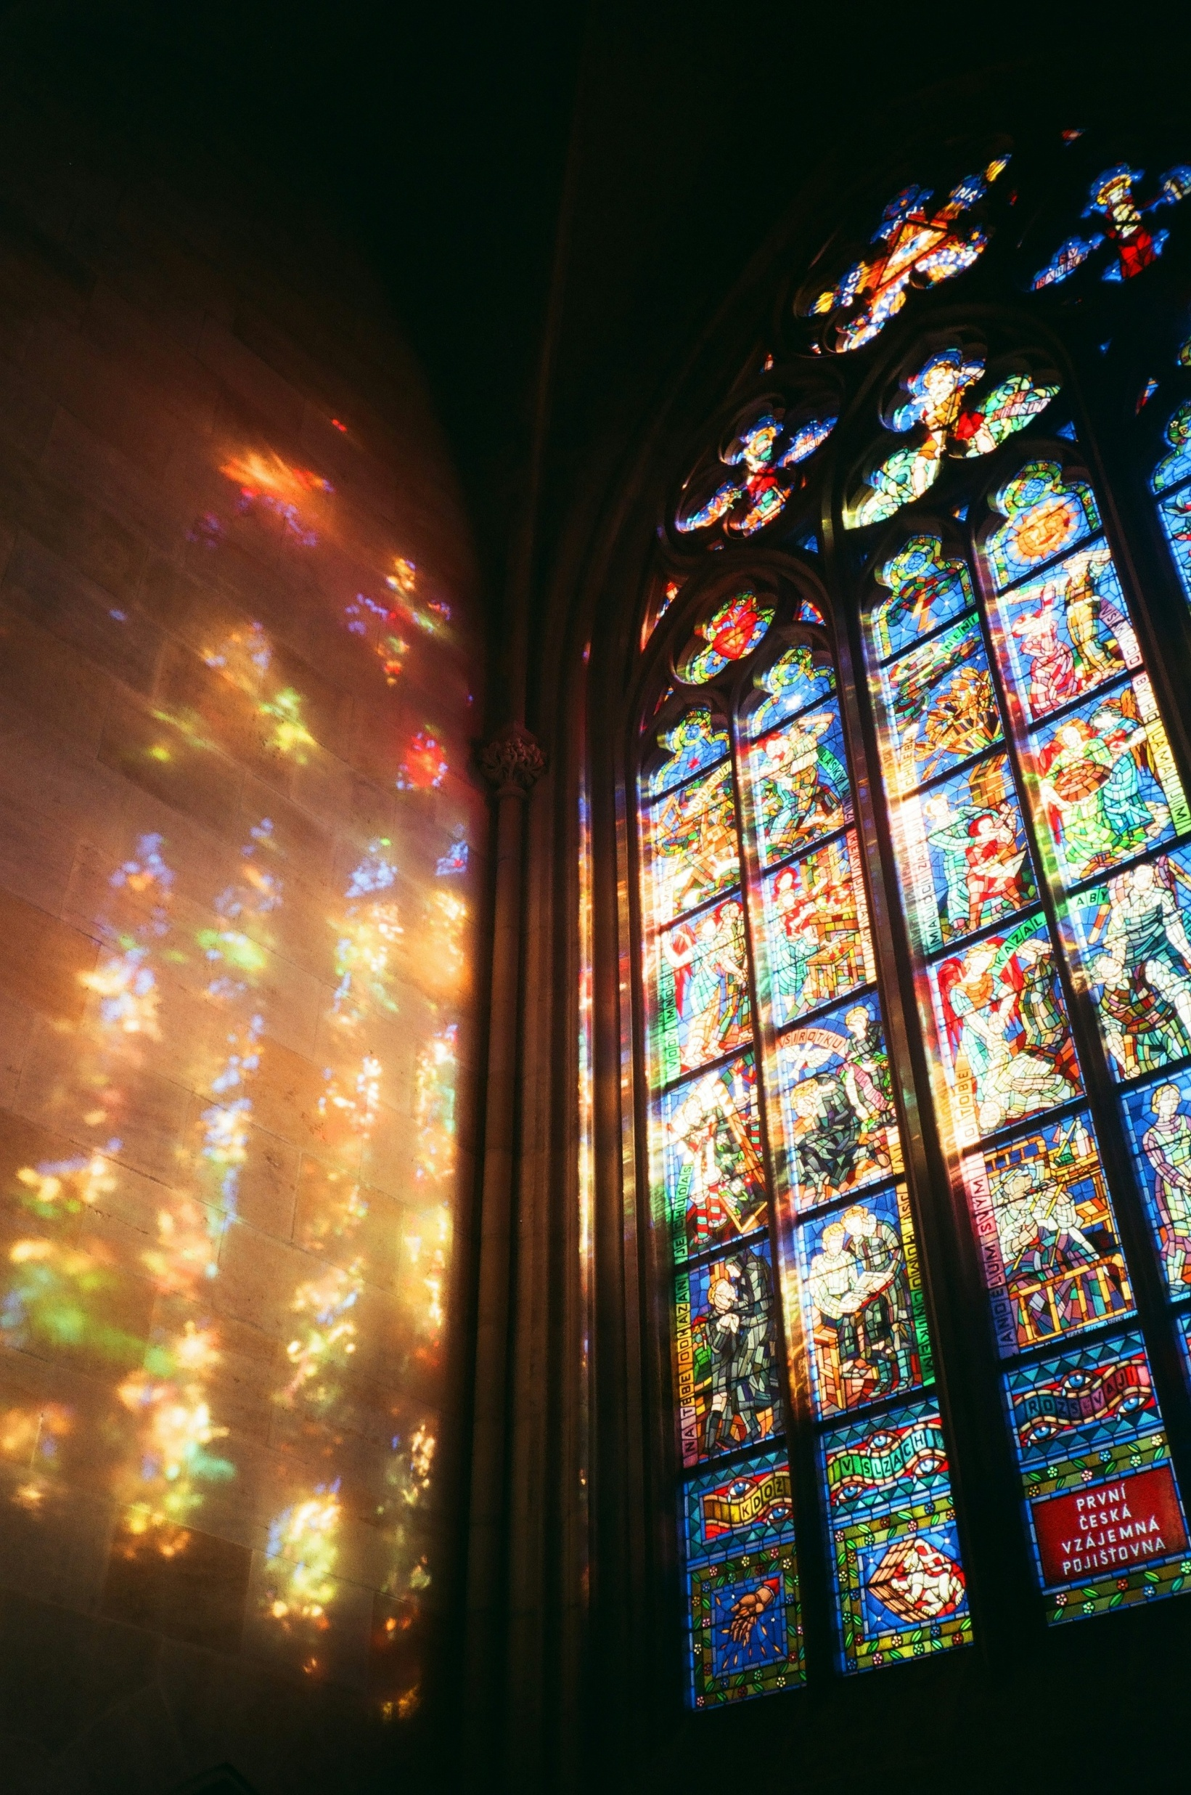
Köszönöm a figyelmet!
„Szent Teréz az a folyó, mely visszamutat a forrásra, ő az a ragyogás, amely elvezet a fényhez.”
Szent II. János Pál

Slide 45
Felhasznált források:
PPKE Dokumentumok
MAB-útmutató - Önértékelési eszköz ESG-alapú, integrált intézményakkreditációs eljáráshoz
MAB Képzések értékeléséhez űrlap
A képek 123RF a weboldal használatával készültek.
A szöveg egyes részei mesterséges intelligencia közreműködésével készültek (OpenAI ChatGPT 5.0 Auto modell, 2025), a végleges tartalom szakmai ellenőrzését az előadó végezte.

